Slide 1
LP 25 : Oscillateurs; portraits de phase et non-linéarités.
Présenté par : Raphael Aeschlimann

Slide 2
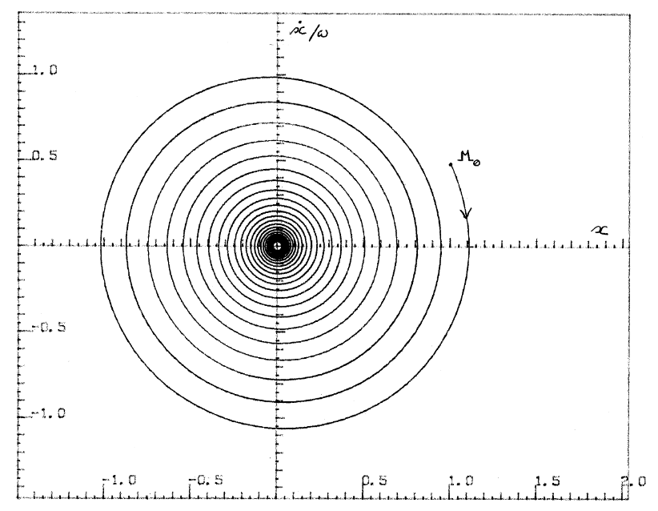
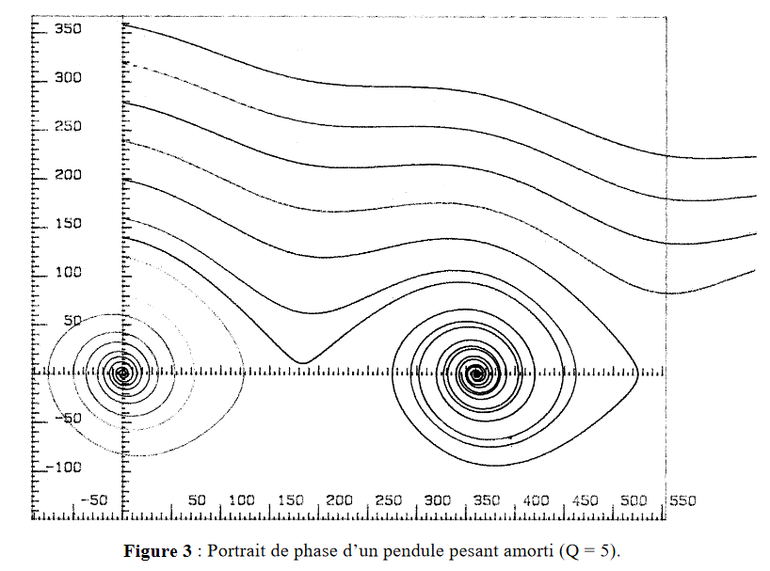
Pendule amorti

Slide 3
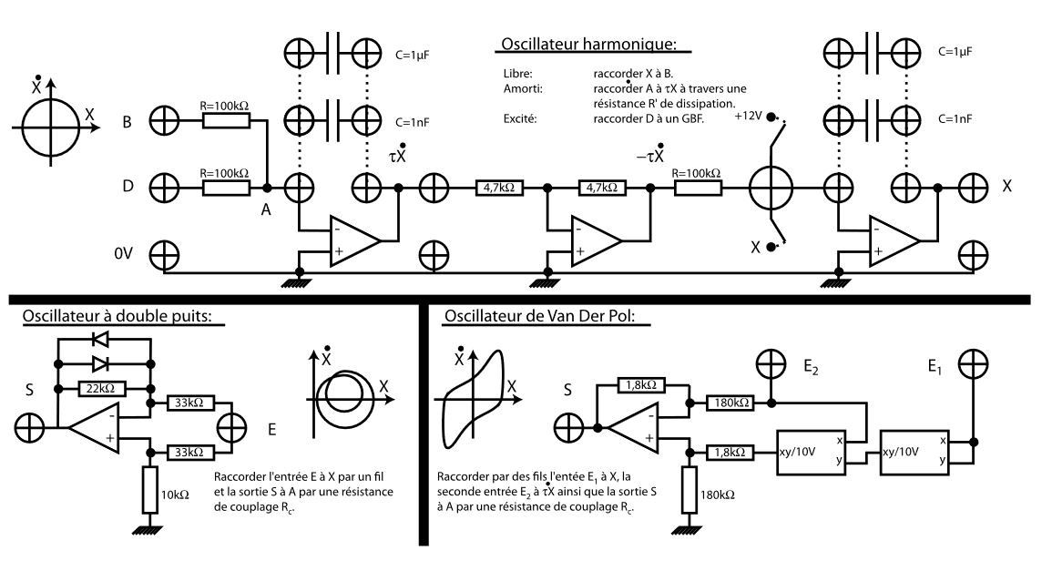
Oscilateur de van der pol
Sortie
Entrée

Slide 4
Oscilateur de van der pol
Sortie
Entrée
Derivateur

Slide 5
Oscilateur de van der pol
Sortie
Entrée
Inverseur
Derivateur

Slide 6
Oscilateur de van der pol
Sortie
Entrée
Derivateur
Inverseur
Derivateur

Slide 7




Oscilateur de van der pol
Sortie
Entrée
$${−τ}^{2}\ddot{X}$$
$$τ\dot{X}$$
$$−τ\dot{X}$$
$$X$$
Derivateur
Inverseur
Derivateur

Slide 8
Oscilateur de van der pol
Sortie
Entrée
$${−τ}^{2}\ddot{X}$$
$$τ\dot{X}$$
$$−τ\dot{X}$$
$$X$$
Derivateur
Inverseur
Derivateur

Slide 9
Oscilateur de van der pol
Sortie
Entrée
$${−τ}^{2}\ddot{X}$$
$$τ\dot{X}$$
$$−τ\dot{X}$$
$$X$$
Derivateur
Inverseur
Derivateur

Slide 10
Oscilateur de van der pol

Slide 11
Oscilateur de van der pol

Slide 12
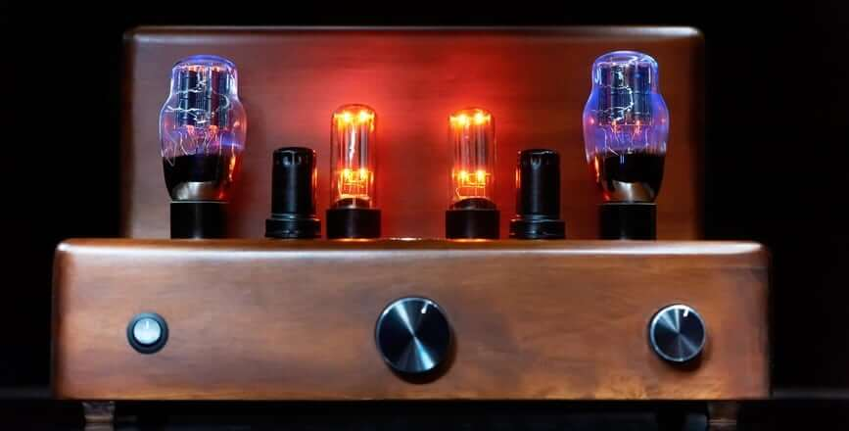
Oscillateurs Non linéaire

Slide 13
Conclusion
Les portraits de phases permettent une description complète des systèmes sans résoudre les équations en t
L’enrichissement spectral trouve des applications dans les lasers
Les solutions scillantes stables le sont grace aux non linéarité !

Slide 14
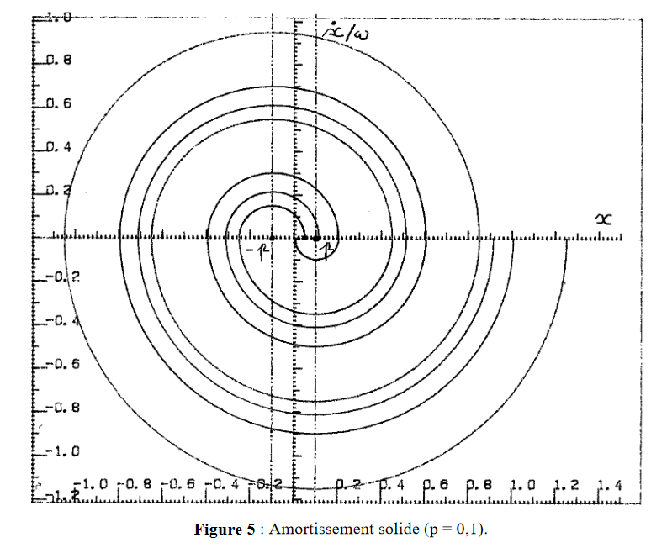
Frottements solides

